Slide 1
БУК «Тюкалинская ЦБС»
Малиновская библиотека-филиал №12
«Здоровье сгубишь-
новое не купишь»
Автор работы: Яковлева Ольга
Викторовна, заведующая библиотеки

Slide 2
ЗДРАВСТВУЙТЕ!
Люди часто говорят друг другу это хорошее, доброе слово при встрече. Они желают друг другу здоровья. Вот и я говорю Вам: «Здравствуйте!»

Slide 3
Здоровый образ жизни является предпосылкой для развития разных сторон жизнедеятельности человека, достижения им активного долголетия и полноценного выполнения социальных функций, для активного участия в трудовой, общественной, семейно-бытовой, досуговой формах жизнедеятельности.
З д о р о в ы й о б р а з
ж и з н и

Slide 4
Береги здоровье смолоду
Согласно официальному определению Всемирной Организации Здравоохранения,
здоровье - это физическое, психическое и социальное благополучие.
Здоровье - это бесценное достояние не только каждого человека, но и всего общества. При встречах, расставаниях с близкими и дорогими людьми мы желаем им доброго и крепкого здоровья, так как это - основное условие и залог полноценной и счастливой жизни.

Slide 5
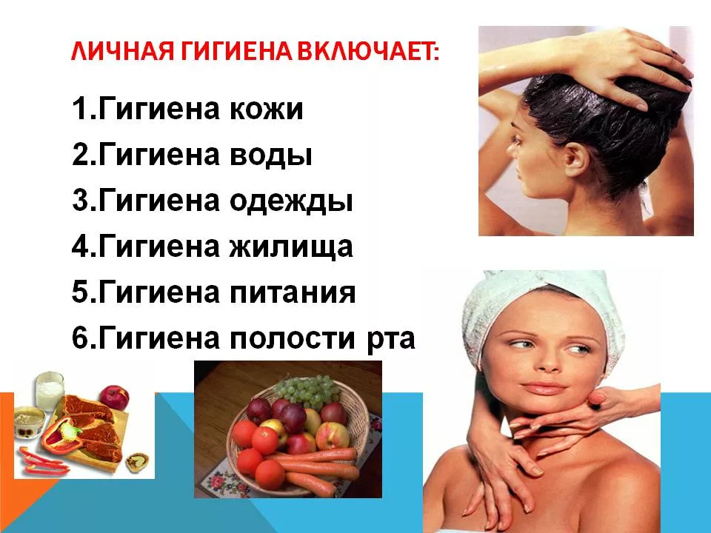
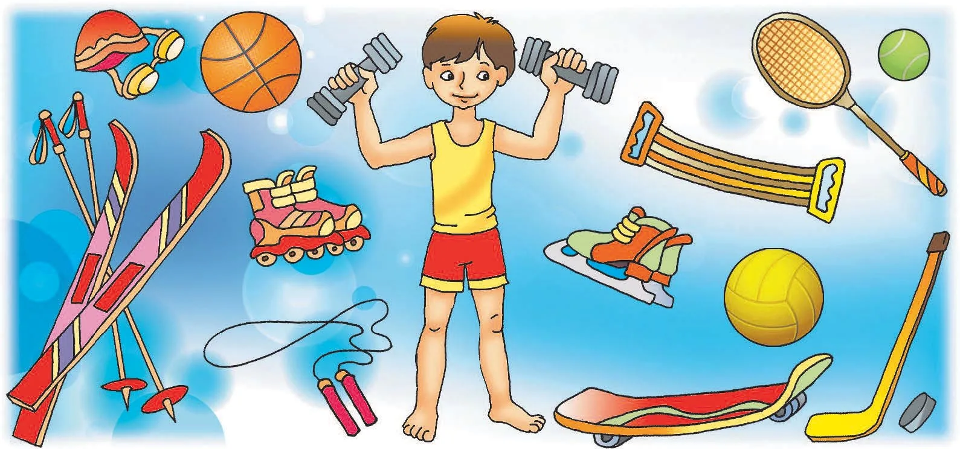
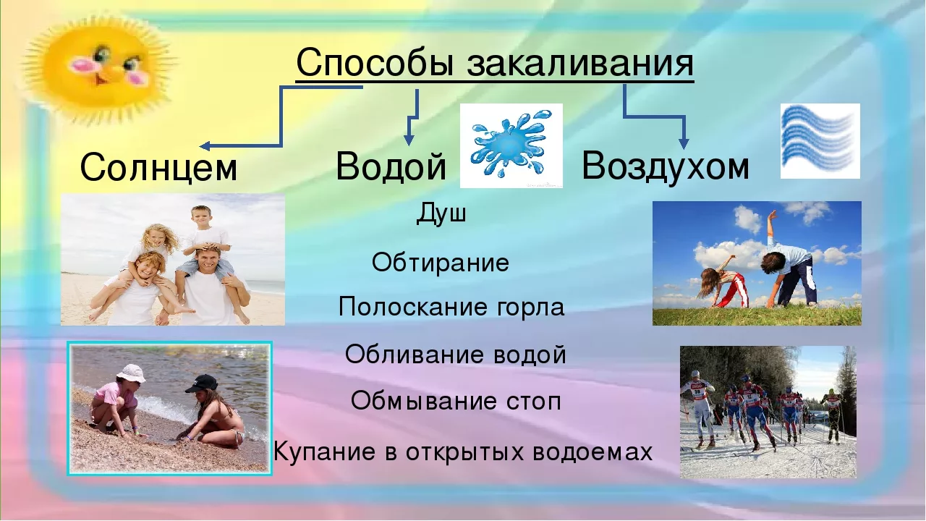




КОМПОНЕНТЫ ЗДОРОВОГО ОБРАЗА ЖИЗНИ
*Гигиена
*Физкультура *Закаливание *Правильное питание *Сон
*Семья
*Прогулки на свежем воздухе –ЗАЛОГ ЗДОРОВЬЯ!

Slide 6

Здоровье – это то, что мы мало ценим, но за что дороже платим.
Максимальная продолжительность просмотра телепередач:
Для дошкольников и младших школьников – 1 час,
Для школьников среднего возраста – 1,5 часа,
Для старшего возраста -2часа.
Просмотр может быть не более 2-3 раз в неделю.

Slide 7
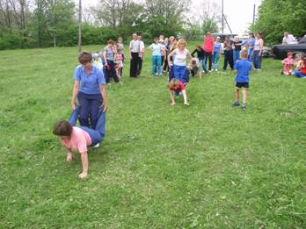


Здоровье сгубишь – новое не купишь
ограничение подвижности приводит к снижению и нарушению жизненно важных функций.
Детскому организму необходимо от 6 до 13 тысяч движений в день.
У малоподвижных детей очень слабые мышцы.
В целях профилактики заболеваний большое значение имеет 1,5-2 часовое пребывание на открытом воздухе.
Слабеет тело без дела.

Slide 8
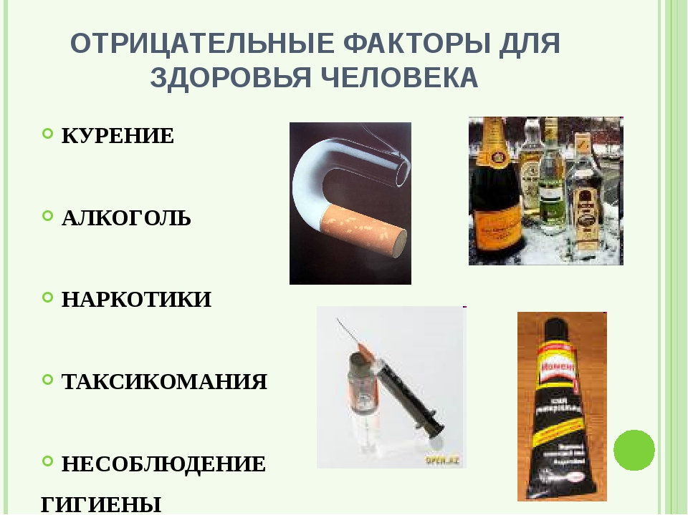
ОТРИЦАТЕЛЬНЫЕ ФАКТОРЫ ДЛЯ ЗДОРОВЬЯ ЧЕЛОВЕКА
*КУРЕНИЕ
*АЛКОГОЛЬ
*НАРКОТИКИ
*ТАКСИКОМАНИЯ
*НЕСОБЛЮДЕНИЕ ГИГИЕНЫ

Slide 9


Кто курит табак, тот сам себе враг:
Курение родителей повышает риск того, что ребенок заболеет астмой, сердечно-сосудистыми заболеваниями, заболеваниями органов дыхания.
Курение родителей повышает риск того, что их ребенок начнет курить в юном возрасте.
Продолжительность жизни у курящих сокращается примерно на 8 лет

Slide 10
Антитабачная викторина
1. Когда, кем и откуда был впервые завезён табак в Европу?
а. В XVI веке испанцами из Аме­рики.
б. В XVII веке китайцами.
в. В XVIII веке англичанами из Индии.
4.Какие заболевания считаются наиболее связанными с курением?
а. Аллергия.
б. Рак легких.
в. Гастрит.
2.Существуют ли сигареты, которые не приносят
а. Сигареты с фильтром.
б. Сигареты с низким содержа­нием никотина.
в. Нет.
5. При каком царе табак появился в России
а. при Иване грозном
б. При Петре 1
в. При Екатерине III
3. Сколько веществ содержится в табачном дыме
а. 20-30.
б. 200-300.
в. Свыше 300.
6. Какой русский царь ввел запрет на курение?
а. Алексей Михайлович
б. Пётр I
в. Екатерина II
Ответы пишите на электронный адрес: biblio-201@inbox.ru
или в комментариях

Slide 11
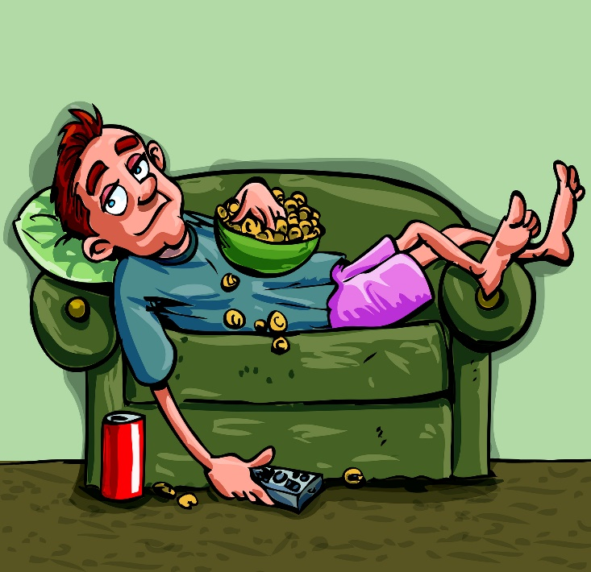

Все пороки от безделья
У женщин алкоголизм приобретает хроническую форму намного быстрее, чем у мужчин.
Алкоголизм приводит к преждевременному старению всего организма.
Алкоголизм вызывает постоянную тревогу и страх, депрессию .
У 94% пьющих родителей дети страдают психическими расстройствами или становятся алкоголиками

Slide 12

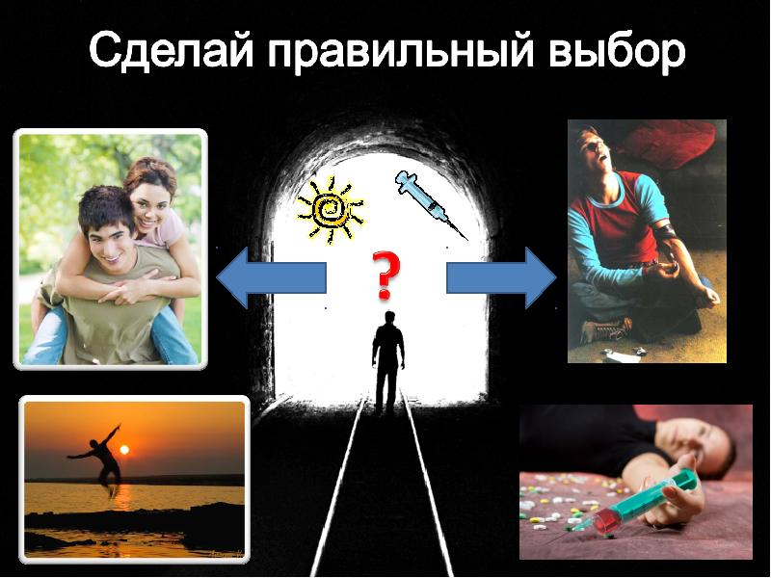

Наркомания – болезнь 21 века
С момента возникновения наркозависимости человек проживает не более 3-4 лет.
В нашей стране около 7 млн. наркоманов

Slide 13


Slide 14


Slide 15


Slide 16


Slide 17




Ставьте смайлики
в комментариях

Slide 18
СПИСОК ЛИТЕРАТУРЫ.
*www.trezvo-sila.ru
*www.nosmoking18.ru
* www.nsportal.ru www.takzdorovo.ru
*https://infourok.ru/prezentaciya-zdorove-sgubish-novoe-ne-kupish-3497533.html
*https://infourok.ru/zdoroviy-obraz-zhizni-chelovek-visshee-tvorenie-prirodi-no-dlya-togo-chtobi-naslazhdatsya-eyo-sokrovischami-on-dolzhen-po-krayne-1703751.html

Slide 19

Будьте здоровы
Спасибо за внимание

